Slide 1
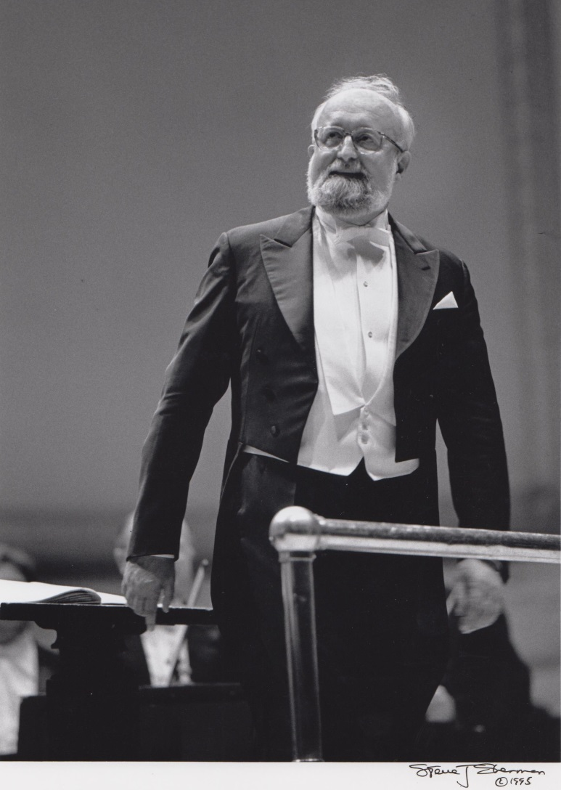
Krzysztof Penderecki

Slide 2
Krzysztof Penderecki – Klasyk awangardy
https://www.youtube.com/watch?v=fJ0BfSrRckA

Slide 3
Fluorescencje · Narodowa Orkiestra Symfoniczna Polskiego Radia · Krzysztof Penderecki ·
https://www.youtube.com/watch?v=VTwhALIjL0w

Slide 4
symphony no.3
https://www.youtube.com/watch?v=0r2Ht7LvTnc

Slide 5
Kaynaklar
https://www.youtube.com/watch?v=fJ0BfSrRckA
https://www.youtube.com/watch?v=VTwhALIjL0w
https://www.youtube.com/watch?v=0r2Ht7LvTnc

